Slide 1
Tento výukový materiál je autorským dílem, které je chráněno autorským právem VŠCHT Praha.
Některé části přednášky vycházejí z autorských děl třetích osob, která VŠCHT Praha užívá pro účely výuky svých studentů na základě zákonné licence.
Obsah této přednášky je určen výlučně pro výuku studentů VŠCHT Praha.
Obsah přednášky nesmí být rozmnožován, zaznamenáván, napodobován, publikován ani jinak rozšiřován bez písemného souhlasu majitele autorských práv.
Autorské právo neporušuje ten student VŠCHT Praha, který výlučně pro svou osobní potřebu zhotoví záznam či napodobeninu díla nebo užije dílo jiným způsobem, který dle zákona autorské právo neporušuje.
© VŠCHT Praha 2022

Slide 2
Estrogenní látky

Slide 3
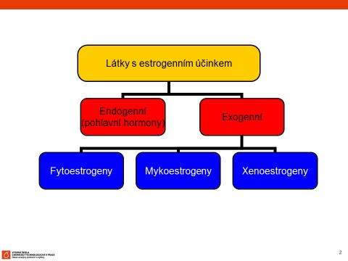

Slide 4
Pohlavní hormony
Pohlavní hormony lze dělit na:
gynekogeny (samičí pohlavní hormony)
androgeny (samčí pohlavní hormony, např. testosteron, androsteron)
Gynekogeny se dělí na:
estrogeny (produkované folikulami vaječníků – ovárií)
gestageny (hormony žlutého tělíska)

Slide 5
Endogenní estrogenní látky v organismu
Mezi látky s estrogenní aktivitou přirozeně obsažené v organismu patří pohlavní hormony
Jsou to steroidní sloučeniny regulující vývoj a normální funkci pohlavních orgánů u všech živočichů.
O rostlinných androgenech (testosteronu, androsteronu) prokázaných např. v pylu borovice lesní je jen velmi málo informací. Androgenní aktivitu má také náhradní sladidlo steviosid (glykosid obsahující jako cukerné složky β-D-glukosu a disacharid α-soforosu)

Slide 6
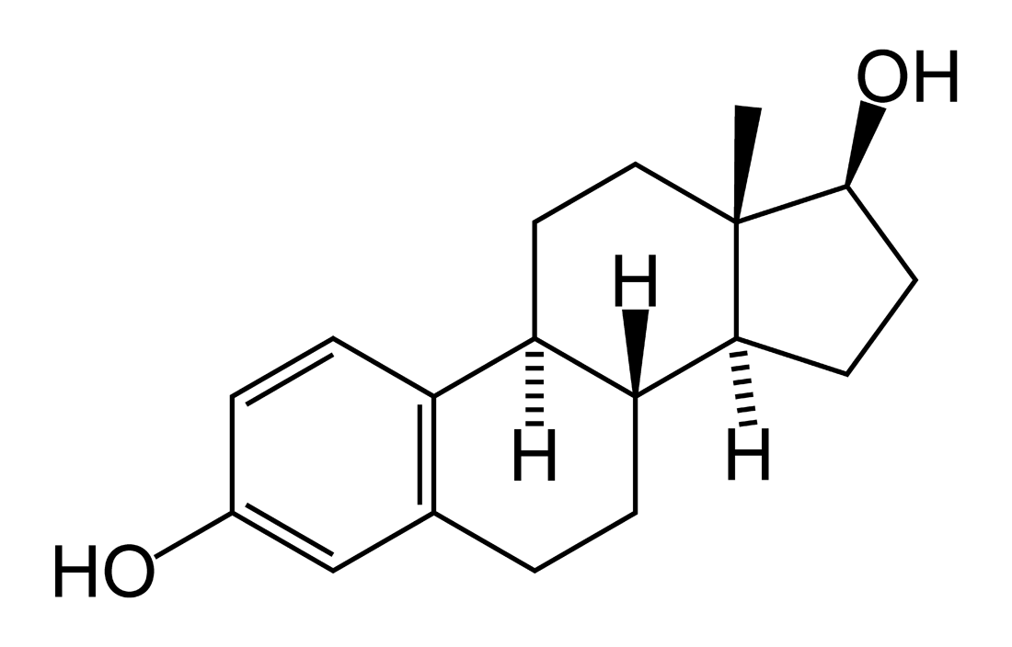
Ženské estrogeny
Nejaktivnějším ženským estrogenem odvozeným od uhlovodíku 5β-estranu je 3,17-β-estradiol.
5β-estran
3,17-β-estradiol

Slide 7
Krevním oběhem je 3,17-β-estradiol přiváděn do tkáně, kde se váže na příslušné receptory (proteiny), v organismu se mění na estron a estriol
estriol
estron

Slide 8
Exogenní látky s estrogenní aktivitou
Estrogenní aktivita není omezena pouze na steroidní hormony. Kromě endogenních estrogenů (hormonů) ji vykazuje řada exogenních sloučenin nacházejících se v potravinách rostlinného původu jako přirozené složky nebo látky, které se do potravin dostávají jako kontaminanty (metabolity plísní, pesticidy např. DDT aj.)

Slide 9
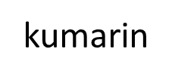
Fenolové sloučeniny
Součást potravin rostlinného původu – biologické účinky
Antimikrobní a antioxidační vlastnosti - přírodní konzervanty a antioxidanty
Isoflavonoidy (např. daidzein), dihydrochalkony (floretin či jeho glykosid floridzin) a jiné látky odvozené od flavonu
Fenolové sloučeniny lze dělit na:
estrogenní látky rostlinného původu (fytoestrogeny) - vykazující estrogenní aktivitu podobnou pohlavním hormonům
fototoxické látky – kumariny, furanokumariny, hypericin třezalky tečkované, fagopyrin pohanky obecné.

Slide 10
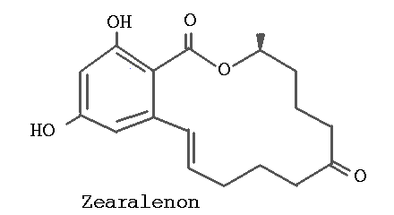
Mykoestrogeny
produkovány plísněmi
nejúčinnější zearalenon (F2 toxin), produkovaný rodem Fusarium
problém u zemědělců (samozásobitelů) a vegetariánů
vliv pěstování a skladování

Slide 11
Xenoestrogeny
syntetický stilben
trans-diethylstilbestrol
  původně použití při výkrmu hospodářských zvířat - urychloval růst
  v humánní medicíně k prevenci potratů (karcinogenní účinky→ nepoužívá se)
  vyšší estrogenní aktivita než estradiol

Slide 12
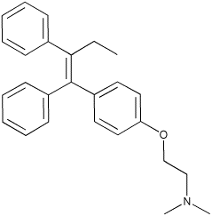
Xenoestrogeny
Bisfenol A - z lakovaných konzervových plechů nebo zubařských kompozic a plomb
některé halogenované pesticidy, polychlorované bifenyly, veterinární léčiva a ftaláty používané jako změkčovadla plastů
Tamoxifen, léčba rakoviny
mléčných žláz aj.

Slide 13
Fytoestrogeny
FENOLOVÉ SLOUČENINY S ESTROGENNÍMI ÚČINKY

Slide 14
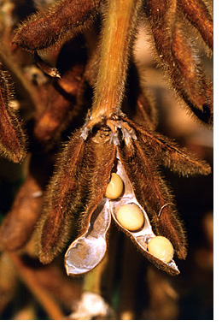
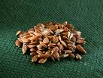
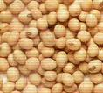
FYTOESTROGENY
Estrogenní aktivita – chemická struktura podobná 17β-estradiolu
Silný estrogenní účinek, anti kancerogenní aktivita
Preventivní působení proti vzniku rakoviny prsu či prostaty, kardiovaskulární choroby, zmírnění příznaků menopauzy
Asi 300 druhů rostlin, asi 30 látek vykazujících estrogenní účinky
ISOFLAVONY luštěniny (sója), 7- β-D-glukosidy
Daidzein, genistein
KUMESTANY klíčící sójové boby (nárůst až 400x ► 8 mg/kg), pícniny
Kumestrol
LIGNANY len setý, mono- a di- glykosidy
Matairesinol, sekoisolariciresinol
Notes:
14

Slide 15
Fytoestrogenní látky
Výskyt ve formě
glykosidů nebo
aglykonů
FYTOESTROGENY
genistein
daidzein
glycitein
biochanin A
formononetin
8-prenylnaringenin
6-prenylnaringenin
xanthohumol
isoxanthohumol
lariciresinol
isolariciresinol
marairesinol
secoisolariciresinol
resveratrol
kumestrol
Isoflavony
Prenylflavonoidy
Lignany
Stilbeny
Kumestany
+ diarylheptanoidy

Slide 16
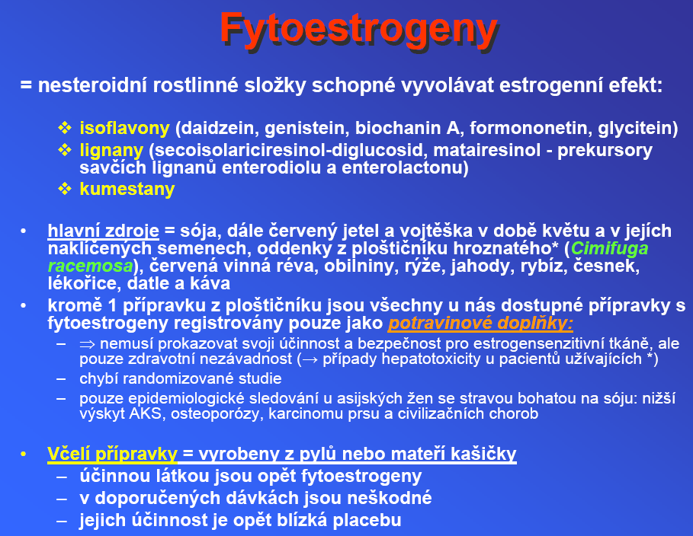

Slide 17
Fytoestrogeny
vícesytné fenoly strukturou podobné steroidním hormonům
v některých rostlinách mohou svým účinkem nahradit estradiol při hormonální regulaci některých procesů v ženském organismu
Jejich příjem v potravě je považován za určitých okolností za vhodnější alternativu než podávání estradiolu jako léku
Léčba estradiolem (používá se jako prevence proti osteoporóze) podezření z negativních účinků, konkrétně ze zvyšování pravděpodobnosti vzniku rakoviny prsu, rakoviny děložní sliznice, infarktu a mozkové mrtvice.

Slide 18
Fytoestrogeny
Definice: • přirozené biologicky aktivní látky vykazující
estrogenní aktivitu podobnou pohlavním
steroidním hormonům
• deriváty isoflavonu - isoflavony a kumestany
• isoflavony se vyskytují převážně ve formě glykosidů, ale i jako volné
Hlavní zástupci: volné (daidzein, genistein, kumestrol, formononetin, biochanin A, glycitein)
glykosidy (daidzin, genistin, ononin, glycitin)

Slide 19
Strukturní vzorce fytoestrogenů
daidzein, R1 = R2 = H, R3 = OH
genistein, R1 = R3 = OH, R2 = H
formononetin, R1 = R2 = H, R3 = OCH₃
glycitein, R1 = H, R2 = OCH₃, R3 = OH
biochanin A, R1 = OH, R2 = H, R3 = OCH₃
kumestrol, R = R2 = OH, R1 = R3 = H
Výskyt v rostlinách: sójové boby, pícniny, některé odrůdy hrachu a fazolí (jednotky až stovky mg/kg), ovoce (rozinky,
rybíz; desítky až stovky ug/kg), arašídy, kokos (desítky až stovky ug/kg)

Slide 20
Fytoestrogeny mohou snižovat riziko některých typů rakoviny (především prsu) a srdečních problémů.
Z dlouhodobého hlediska pomáhají omezit příznaky a rizika osteoporózy
Biologické účinky
POZITIVNÍ X NEGATIVNÍ
POZITIVA:
menší incidence rakoviny prsu a prostaty
méně problematický průběh klimakteria
antioxidační účinek
Rozsáhlé toxikologické studie

Slide 21
Syntéza v rostlinách
Odpověď na vnější vlivy. Syntéza v rostlině vychází ze skeletu isoflavonoidů a rozdílného stupně oxidace třech centrálních atomů uhlíku. Ze vzniklých isoflavonů se pak zřejmě tvoří kumestany (pterokarpany) přes dehydropterokarpan a další meziprodukty.
Hlavním místem syntézy isoflavonů je vegetační vrchol rostliny. Asi polovina konečného obsahu isoflavonů v listu je přítomna už v době, kdy se list objeví, zbytek se vytvoří během růstu listu a buněk. Syntéza pokračuje až do plného rozvinutí listu (ale i plodu) v setrvalém rozsahu, to už ale dochází též k některým přeměnám. Výjimkou je daidzein, ten v mladých listech není přítomen.

Slide 22
Schéma syntézy isoflavonoidů a kumestanů v rostlinných materiálech v průběhu vegetativního růstu.

Slide 23
Výskyt estrogenů v rostlině
Listy obsahují podstatně více estrogenů než lodyhy či stébla. Lodyhy jetele lučního vykazovaly nejnižší hladiny isoflavonů, avšak nejvyšší obsah daidzeinu.
Vliv odrůdy na výskyt fytoestrogenů. Geografické místo nehraje podstatnou roli.
Šlechtitelskými metodami lze ovlivnit obsah.
Vliv vegetační fáze, největší obsah v rostlinách při rozvoji listů. Přestárlý a rozkládající se materiál - nízká estrogenní aktivita.
Při napadení rostliny listovými chorobami dochází ke zvyšování obsahu fytoestrogenů. K nárůstu dochází i při napadení jinými škůdci, např. kumestrol se hromadí v nekrotických skvrnách na listech, v blízkosti vpichu mšic a jiného hmyzu.

Slide 24
Úloha v rostlině
Působení jako fytoalexiny
Během napadení rostliny patogenem obsah kumestanů (pterokarpanů) a isoflavonů narůstá.
Isoflavony jetele lučního mohou inhibovat klíčení semen v porostu. Genistein a daidzein inhibují schopnost bakterií rodu Rhizobium indukovat nodulaci (tvorbu výrůstků – uzlin).
Fytoestrogeny - ekologická úloha v regulaci počtu býložravců spásajících estrogenní porosty. Chutnost píce obsahující glykosidy isoflavonů je nižší - fytoestrogeny působí na snížení příjmu píce na pastvě.

Slide 25
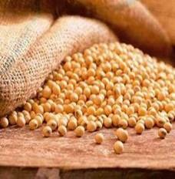
Isoflavony
Sójové boby:
daidzein
genistein
formomonetin
glycitein
biochanin A
Luštěniny (čeleď bobovitých Fabaceae), např. sója (Glycine max) (nejvyšší obsah)
Také v dalších rostlinných čeledích, např. laskavcovitých (Amaranthaceae), kosatcovitých (Iridaceae), morušovníkovitých (Moraceae) a růžovitých (Rosaceae

Slide 26

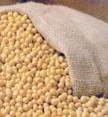
ISOFLAVONY
výskyt: luštěniny (čeleď bobovitých, Fabaceae) – sójové boby
daidzein
genistein
glycitein
biotransformace
equol
Pouze 30-40% lidské populace je schopno metabolické přeměny daizeinu na equol
Obsah volných isoflavonů významně vzrůstá v průběhu zpracování (uvolnění z glykosidů nebo esterů glykosidů)
➔ VZRŮSTÁ BIOLOGICKÁ
DOSTUPNOST
Obsah v sójových bobech (mg/kg)
daidzein | 234-637
genistein | 326-888
glycitein | 60-66

Slide 27
Výskyt - v sójových bobech
Daidzein - nejaktivnější estrogenní isoflavon
Isoflavony se převážně vyskytují ve formě 7-β-D-glykosidů. Hlavními složkami sojových bobů jsou glykosidy genistin, daidzin, glycitin a jejich estery s malonovou kyselinou. V menší míře se zde vyskytují také volné isoflavony a acetylderiváty glykosidů, které jsou produkty dekarboxylace příslušných malonylesterů
Naklíčené boby obsahují jako jeden z hlavních isoflavonů formononetin. Formononetin je také hlavním isoflavonem pícnin, například v jeteli lučním (Trifolium pratense).
Při klíčení sojových bobů roste obsah kumestrolu

Slide 28
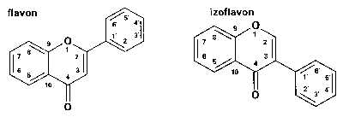
Isoflavony: aglykony – výskyt ve formě glykosidů
daidzein, R1= H, R2= H, R3= OH
genistein, R1=OH, R2= H, R3= OH
formomonetin, R1= H, R2= H, R3=OCH₃
glycitein, R1= H, R2=OCH₃, R3= OH
biochanin A, R1= OH, R2= H, R3= OCH₃
Notes:
Glukosidy jsou tvořeny vazbou na glukosu přes OH skupinu.

Slide 29
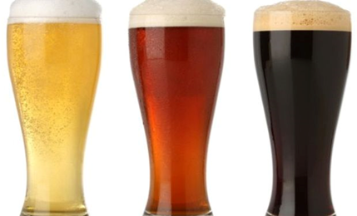
Pivo | Daidzein | Genistein | Biochanin A | Formononetin | Suma
 | (nmol/l) | (nmol/l) | (nmol/l) | (nmol/l) | (nmol/l)
Bernard 12° | 1,30 | 4,00 | 2,20 | 0,50 | 8,00
Gambrinus 10° | 0,78 | 2,70 | 1,46 | 6,94 | 11,90
Gambrinus 10° | 0,79 | 3,21 | 3,97 | 8,46 | 16,40
Gambrinus 12° | 0,41 | 2,08 | 2,55 | 2,00 | 7,04
Krušovice 12° | 0,14 | 0,72 | 1,65 | 0,49 | 3,00
Krušovice 12° | 0,63 | 3,05 | 3,09 | 1,19 | 7,96
Martin 10° | 0,84 | 1,96 | 3,12 | 0,87 | 6,79
Martiner 12° | 2,54 | 4,15 | 3,04 | 0,59 | 10,30
Pilsner Urquell 12° | 0,29 | 0,52 | 1,36 | 2,80 | 4,97
Pilsner Urquell 12° | 2,05 | 3,65 | 4,70 | 14,40 | 24,80
Popper 10° | 0,75 | 3,74 | 3,73 | 2,33 | 10,60
Popper 12° | 0,20 | 1,89 | 1,64 | 0,16 | 3,89
Primus 10° | 0,64 | 2,50 | 2,11 | 5,79 | 11,10
Primus 10° | 0,73 | 2,25 | 2,44 | 6,44 | 11,90
Radegast 10° | 0,18 | 0,91 | 0,53 | 0,59 | 2,21
Radegast 10° | 0,21 | 1,11 | 1,47 | 0,74 | 3,53
Radegast 12° | 0,15 | 2,15 | 1,46 | 0,23 | 3,99
Radegast Birell | 0,21 | 1,34 | 1,41 | 0,51 | 3,47
Staropramen 10° | 0,28 | 0,96 | 0,53 | 0,18 | 1,95
Staropramen 10° | 0,16 | 1,12 | 0,54 | 0,77 | 2,59
Staropramen 12° | 0,08 | 0,17 | 0,82 | 0,19 | 1,26
Staropramen 12° | 0,11 | 0,42 | 0,93 | 0,14 | 1,60
Urpin 12° | 0,22 | 1,42 | 1,58 | 0,12 | 3,34
Velkopopovický kozel 10° | 0,56 | 2,04 | 0,78 | 0,64 | 4,02
Velkopopovický kozel 12° | 0,20 | 1,11 | 1,42 | 1,58 | 4,31
Obsah fytoestrogenů v některých druzích piv

Slide 30
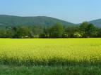
Obsah estrogenních sojových isoflavonů a metabolitu v plasmě experimentální dojnice I
Příklad výsledků
Sója
x
Řepka
Obsah estrogenních sojových isoflavonů a metabolitu v plasmě experimentální dojnice II
Hladina v plasmě:
daidzein < LOD - 148,1 ng/ml
genistein < LOD – 120,0 ng/ml
equol 1,8 – 360,6 ng/ml
Notes:
30

Slide 31
Obsah estrogenních sojových isoflavonů a metabolitu v mléce experimentální dojnice
Příklad výsledků
LOD (LC/MSMS):
daidzein 2,5 ng/ml equol 0,5 ng/ml
genistein 5 ng/ml
Sója
x
Řepka
Hladina v mléce:
daidzein 4,1 – 36,3 ng/ml
genistein < LOD – 88,6 ng/ml
equol < LOD – 120,6 ng/ml
Notes:
31

Slide 32

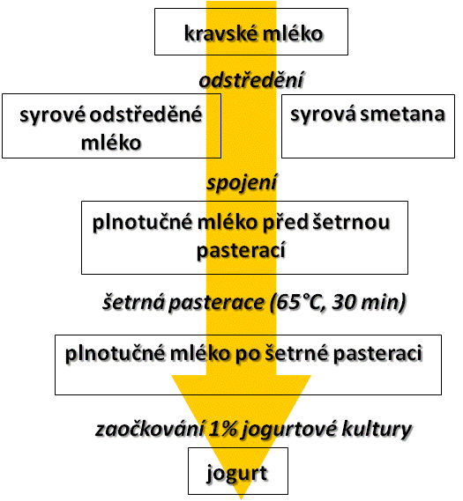

Dynamika fytoestrogenů při technologickém zpracování
Krmivo dojnic:
kontrola
sója
EQUOL ng/ml
Kravské mléko a mléčné výrobky se zvýšeným obsahem equolu by mohly představovat významný dietární zdroj estrogenů pro část populace neschopné vlastní biotransformace equolu z daidzeinu

Slide 33
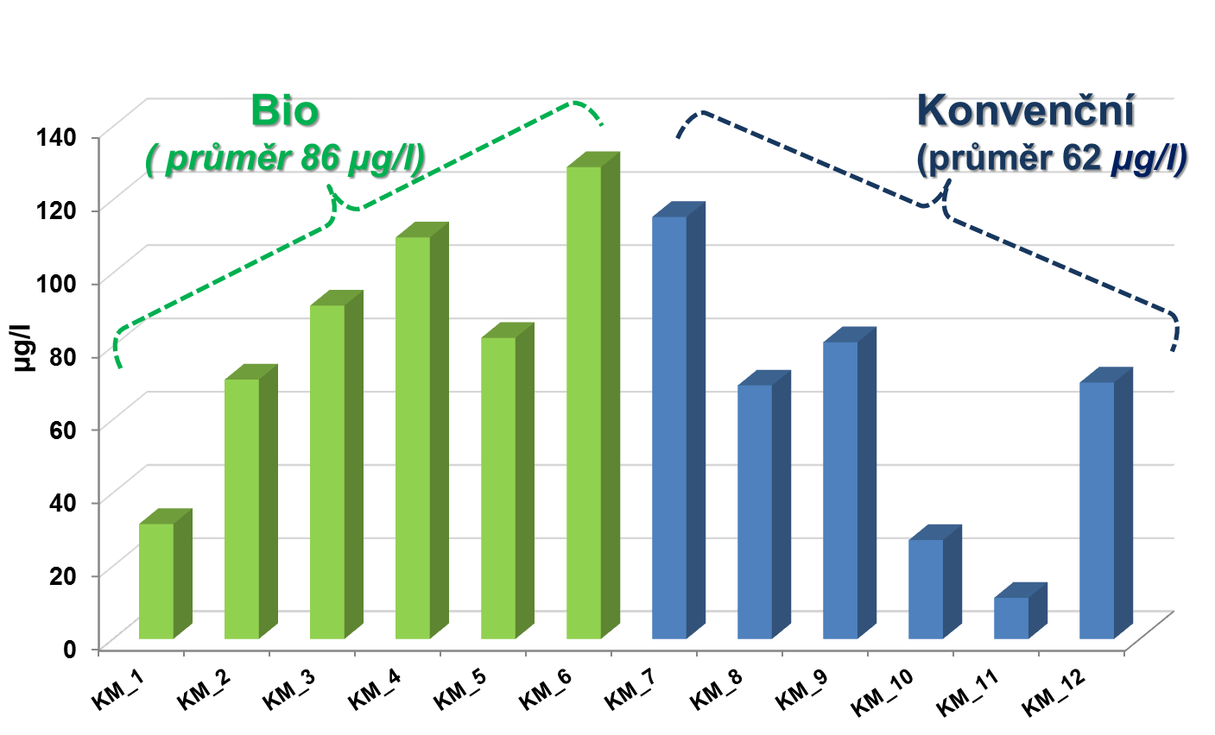
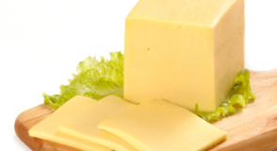
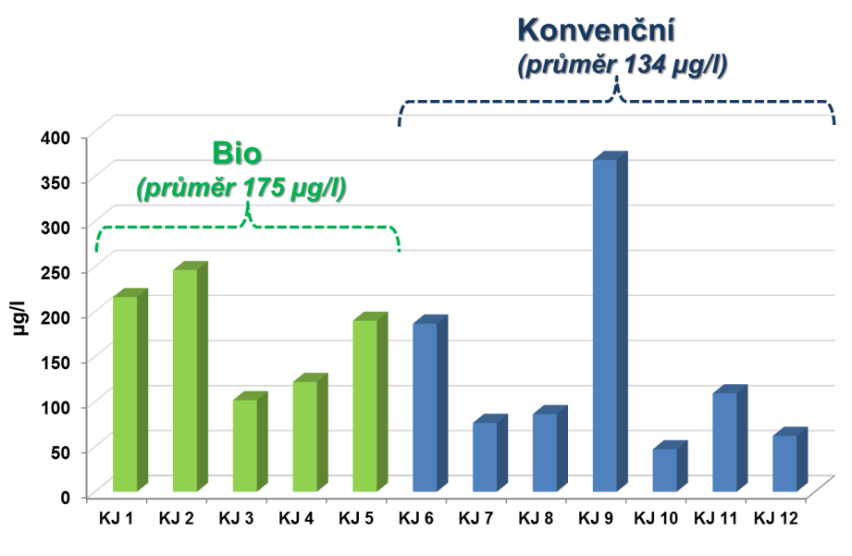
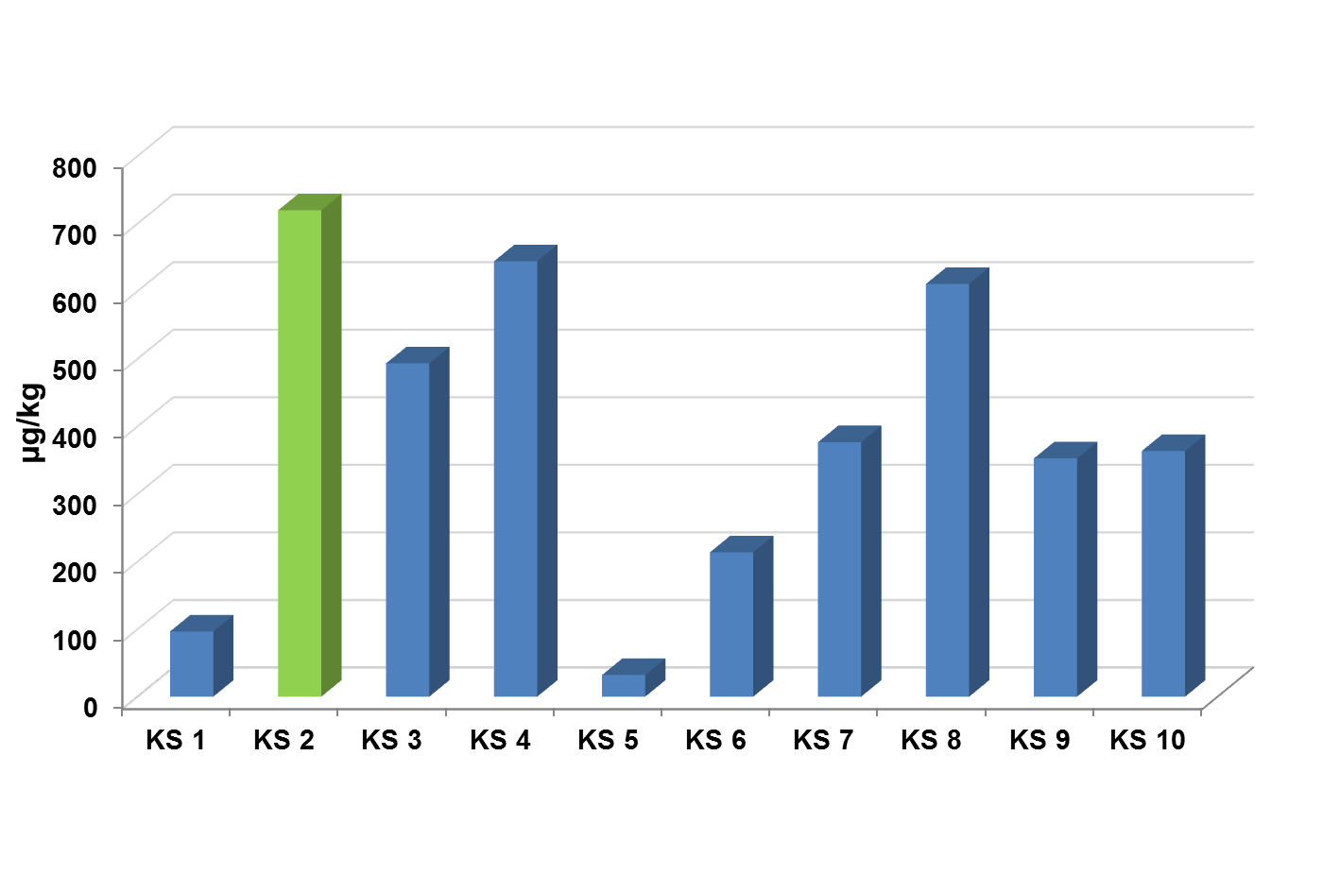
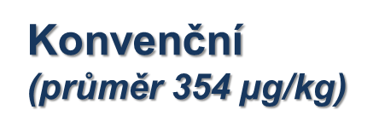
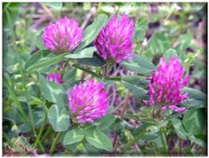
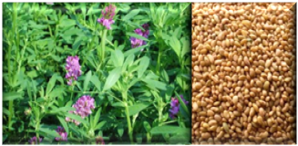
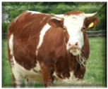
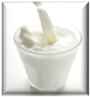

Obsah equolu v mléce, jogurtech a sýrech
Jogurt
Mléko
Bio
(719 µg/kg)
Zdroje:
Jetel luční
(Trifolium pratense)
Vojtěška setá
(Medicago sativa)
Sýr

Slide 34
Farmakokinetika
Katabolismus podobný u lidí i zvířat - hydrolýza glykosidů střevními bakteriálními β-glukosidasami, žaludeční kyselinou chlorovodíkovou nebo β-glukosidasami přítomnými v potravě.
V tenkém střevě se volné aglykony absorbují a jsou metabolizovány v játrech na glukuronidy a sulfoglukuronidy pomocí sulfotransferas a UDP–glukuronosyltransferas
Vylučování močí nebo přechod do žluči – vstup do krevního oběhu, transport do tkání.
Tělní tekutiny a tkáně 1 – 5 % nekonjugovaných fytoestrogenů.

Slide 35
Metabolismus
Daidzein je metabolizován na dihydrodaidzein, ten dále přechází na equol nebo o-demethylangolensin (ODMA)
Na který metabolit bude daidzein metabolizován je individuální
Metabolismus kojenců neprodukuje equol díky nepřítomnosti odpovídající střevní mikroflóry
Genistein je transformován na dihydrogenistein, ten přechází na 6´-hydroxy-ODMA, 2-(4-hydroxyfenyl)propanovou kyselinu a tri-hydroxybenzen

Slide 36
Metabolismus isoflavonů

Slide 37
Glykosidy daidzeinu a genisteinu
Glykosidy formononetinu a biochaninu A
Hydrolýza střevními bakteriemi
Daidzein
Formononetin
Genistein
Biochanin A
Bakteriální
biotransformace
Schéma metabolických drah isoflavonoidů
Dihydrodaidzein
Dihydrogenistein
Equol
ODMA
6´-hydroxy-
ODMA
2-(4-hydroxyfenyl)-
propanová
kyselina
Trihydroxy-
benzen
p-ethylfenol

Slide 38
Kumestany (Pterokarpany)
Objeveny v rodech Pueraria a Glycyrrhiza
Hlavním zástupcem kumestrol - izolován především z pícnin (jetel, vojtěška) - Leguminosae
Estrogenní aktivita 30-40krát vyšší než aktivita isoflavonů
V menším množství další příbuzné sloučeniny - lucernol, sativol, medikarpin, angolensin a další
kumestrol R=OH, R1=H, R2=OH, R3=H
Lucernol R=R1=R2=OH, R3=H
Medikarpin R=OCH3, R1=R3=H, R2=OH
sativol R=R3=OH, R1=H, R2=OCH3

Slide 39
Obsah kumestrolu v luštěninách
p
rodukt
kumestrol
µg/
g
sója
(Glycine max)
0,343
„Centennial“
Významný nárůst obsahu kumestrolu při klíčení sojových bobů
sója
(Glycine max)
1,854
„
Santa rosa
“
fazol obecný
(Phaseolus vulgaris
)
0,024
„Kidney bean“
cizrna beraní
(Cicer arietinum)
0,050
„Chickpea“
hrách setý
(Pisum sativum)
s*
fazol
e mungo
(Vigna mungo)
0,095
„Black gram“
kudz
u
(Pueraria lobata)
0,181
jerlín japonský
(Sophora japonica)
0,099
čočka
jedlá
(Lens culinaris)
0,068

Slide 40
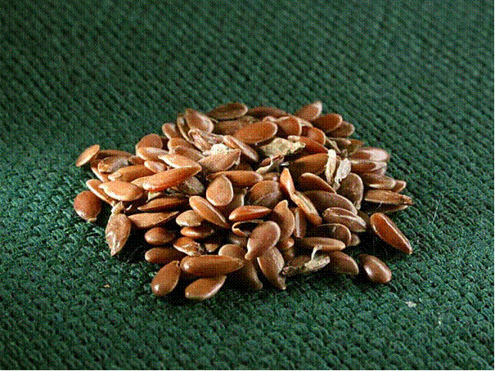
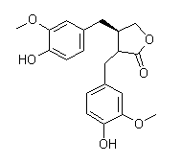
Lignany
chemicky příbuzné s polymerem ligninem (tvoří rostlinné buněčné stěny) → především v dřevitých částech rostlin
nejvýznamnější estrogenní sloučeniny matairesinol a sekoisolariciresinol
lariciresinol
isolariciresinol
matairesinol
secoisolariciresinol
matairesinol
sekoisolariciresinol

Slide 41
Obsah hlavních lignanů ve vybraných potravinách v mg.kg⁻¹
Velíšek J.: Chemie potravin (díl 3),Ossis, 1999

Slide 42
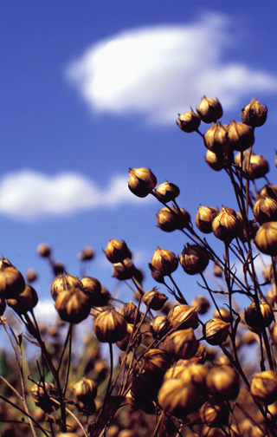
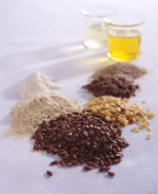
LIGNANY – semeno lnu
nejbohatší zdroj lignanů
majoritní zástupce: secoisolariciresinol (SECO): 2900 - 12600 mg/kg
minoritní zástupce: matairesinol, lariciresinol, pinoresinol: 5 - 35 mg/kg
mono- a di-glukosidy → metabolická přeměna na „savčí lignany“
enterolakton a enterodiol → biologická aktivita
1282 až 8660 mg/kg
secoisolariciresinol
 | průměr SECO (mg/kg)
Odrůda | 2007 | 2008 | 2009
Odrůdy olejného lnu | 4158 | 3172 | 2709
AGT 248 Amon | 3762 | 3361 | 3659
Přadný len (Venica) | 2513 | 1911 | -

Slide 43
Struktury lignanů a jejich metabolitů identifikovaných v potravinách

Slide 44
Metabolismus a farmakokinetika
LIGNANY se střevními bakteriemi přemění na enterolakton a enterodiol, které se dále metabolizují na monoglukuronidy (95 %), monosulfáty a volné aglykony. V malém množství byly v moči detekovány i další metabolity lignanů – enterofuran a 7´- hydroxymatairesinol.
Koncentrace isoflavonů a lignanů u lidí se určuje z moči, krevní plasmy nebo séra. Několik studií se zabývalo stanovením isoflavonů a lignanů v moči u lidí dodržujících různé diety

Slide 45
Pinoresinol
Lariciresinol
Glykosidy matairesinolu a secoisolariciresinolu
Hydrolýza střevními
bakteriemi
Enterodiol
Secoisolariciresinol
Bakteriální biotransformace
Enterolakton
Matairesinol
Enterofuran
7´-hydroxymatairesinol
Schéma metabolických drah lignanů

Slide 46
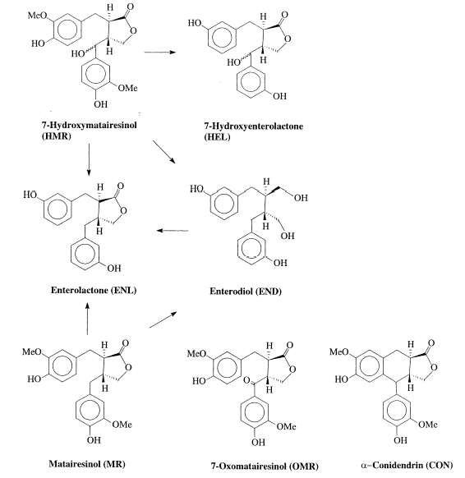
Metabolické transformace lignanů a možné metabolity a prekursory

Slide 47
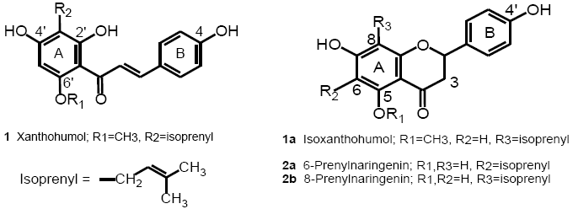
Prenylflavonoidy
Flavonoidy chmele Produkty přeměny

Slide 48
Strukturní podobnost isoflavonům, substituce prenyl skupinou (B) a fenolovým kruhem (A) v opačném směru (přítomnost prenyl skupiny - menší rozpustnost ve vodě než isoflavony

Slide 49
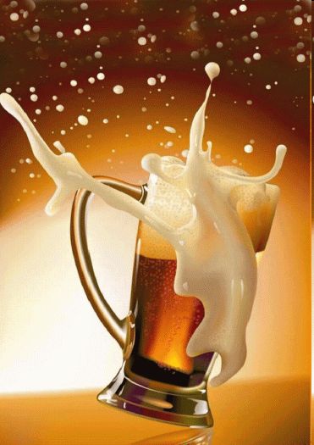
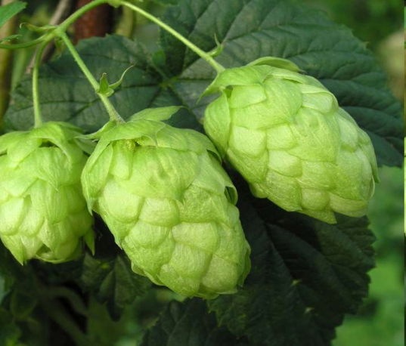
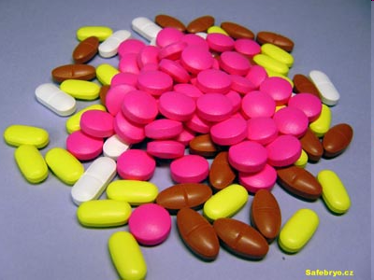
Dietární příjem chmelových flavonoidů
Chmel otáčivý
Pivo
Potravinové doplňky
BENOSEN® - deklarovaný obsah flavonoidů 0,6 mg/tabletu

Slide 50
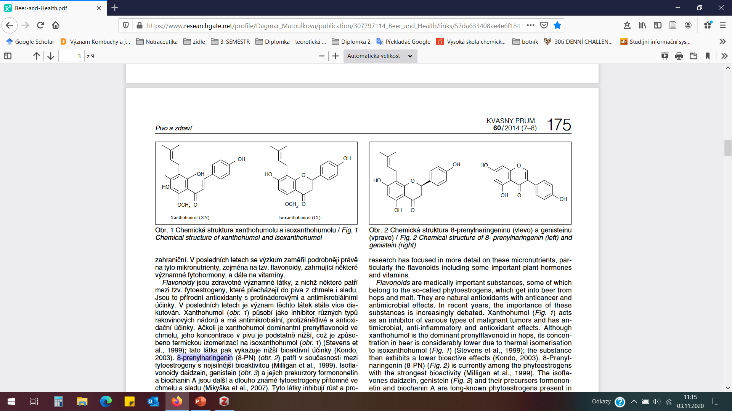
Flavonoidy
Xanthohumol
Dominantní prenylflavonoid chmele
Význam:
  Inhibitor různých typů rakovinných nádorů
  Antimikrobiální
  Protizánětlivý
  Antioxidační
Jeho koncentrace v pivu je podstatně nižší
Xanthohumol
termicky izomeruje na isoxanthohumol
nižší bioaktivní účinek
Isoxanthohumol
Notes:
Prenylflavonoidy = Strukturní podobnost isoflavonům, substituce prenyl skupinou (B) a fenolovým kruhem (A) v opačném směru (přítomnost prenyl skupiny - menší rozpustnost ve vodě než isoflavony

Slide 51
Estrogenní účinky prenylflavonoidů
Prokázaný estrogenní účinek:
8-prenylnaringenin
Přídavek do menopausálních přípravků
Výroba z xantohumolu, vznik konverzí
Chmel xantohumol
Pivo přeměna na isoxantohumol a 6- a 8- prenylnaringenin – poměr dle suroviny (chmel) a technologie výroby
Antioxidační účinky mnohem významnější

Slide 52
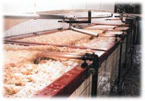
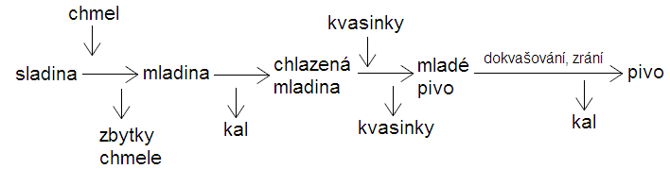
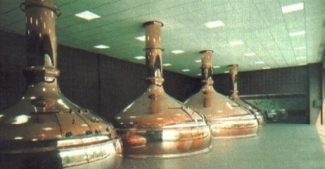
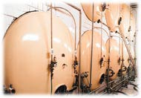
Ztráty prenylflavonoidů při výrobě piva
Neúplná extrakce z chmele
Adsorpce na nerozpustné proteiny sladu
Adsorpce na buňky kvasinek
Schéma výroby piva
A,B
C
Největší pokles při výrobě piva v procesu hlavního kvašení
V pivu převládající látkou isoxanthohumol
Z výsledků studií vyplývá, že estrogenní účinek se projevuje až při dávkách 300x vyšších než odpovídá 0,5 l piva

Slide 53
Účinek fytoestrogenů na lidské zdraví
U populace s vysokým příjmem isoflavonů sóji:
Prokazatelně nižší výskyt nádorových onemocnění prsů, vaječníků, dělohy a prostaty
V asijských zemích ve srovnání se západní civilizací se zdá být způsoben spíše životním stylem než geneticky. Hlavní složkou asijské kuchyně jsou luštěniny a obzvlášť sója - isoflavony velký zájem veřejnosti .

Slide 54
Estrogeny pro organismus současně užitečné i škodlivé
Endogenní estrogen savců estradiol - nezbytný pro normální vývoj a reprodukci organismu. Ovlivňuje také děje související s imunitním systémem, centrální nervovou soustavou aj. X dáván do souvislostí s rakovinou mléčných žláz, konečníku a pravděpodobně též prostaty.
Fytoestrogeny menší estrogenní aktivita než estradiol (vzhledem k množství přijatém potravou mohou být příčinou různých pohlavních poruch hospodářského dobytka)
Fytoestrogeny mohou být po přijetí do organismu metabolizovány dříve než se navážou na estrogenní receptor a dokonce i po navázání je účinnost komplexu „fytoestrogen-receptor“ různá podle jednotlivých fytoestrogenů. Pro porovnání estrogenních účinků - biotest na myších

Slide 55
Biologické účinky exogenních látek s estrogenní aktivitou
estradiol nezbytný pro normální vývoj a reprodukci organismu
nepravidelnosti menstruačního cyklu
nižší výskyt rakoviny prsu u žen a prostaty u mužů

Slide 56
Mechanismus aktivity
Vazba na ER-α
  Funkce agonisty
  Podpora proliferace buněk (množení)
  Mnohonásobně nižší afinita
Vazba na ER-β
  Funkce antagonisty
  Podpora apoptózy buněk (smrt)
  -> suprese nádorového bujení
Výrazně vyšší afinitu k ER-β projevují
fytoestrogenní látky 8-PN, genistein
a daidzein
Další mechanismy
  Například vazba na sexuální hormony vázající globulin
Fytoestrogen
Výrazně vyšší afinita
Estrogenový
receptor α
Estrogenový
receptor β
Agonista
Antagonista
Slabá
aktivita
podobná
estrogenu
Inhibice vazby estrogenu
na receptor α
Selektivita vazby na ER-α a ER-β
dána typem fytoestrogenu, koncentrací
endogenního estrogenu a poměrem
přítomných ER v dané části organismu
Notes:
Selektivní modulátory estrogenních receptorů

Slide 57
Biologické účinky - degradace
Některé isoflavony samy nevykazují estrogenní účinky
Formononetin sám není estrogenem, v bachoru přežvýkavců a v zažívacím traktu člověka se biotransformuje (působením mikroorganismů) na estrogenní produkt ekvol (7,4´-dihydroxyisoflavan. Z ekvolu vzniká částečně O-demethylangolensin. Jako vedlejší produkt vzniká z formononetinu angolensin a 4´-O-methylekvol, ze kterého též vzniká ekvol.
Ekvolu vzniká zhruba 70%, z 5-20% se tvoří O-demethylangolensin, z části též 4´-O-methylekvol a angolensin.
Biochanin A se rozkládá na genistein, ten na dihydrogenistein, ze kterého vniká 4-methylekvol spolu s dalšími jednoduchými produkty.

Slide 59
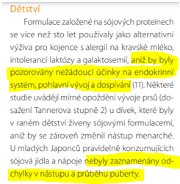
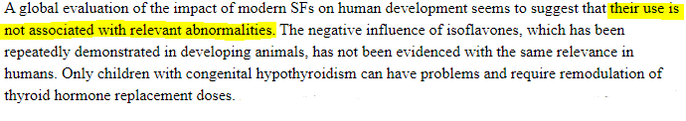
Náhradní mateřské mléko na bázi sóji
! Potenciální problém !
Uvádí se potenciální problémy se:
  Sexuálním vývojem a reproduktivními funkcemi
  Behaviorálním a kognitivním vývojem
  Imunitním systémem
  Funkcí štítné žlázy
  Tyto obavy se obecně nepotvrdily
prof. Dr. RNDr. Oldřich Lapčík, 2011
Testa et al., 2018
Notes:
problém zvířecích studií – sledují izolovanou samostatnou látku, ne v interakci s ostatními látkami v matrici
problém – nedostatek studií, neaktuální studie

Slide 60

Kontroverzní názory na biologickou aktivitu isoflavonů
,
Maturitas 44, 2003, S21-S29
Review
Soy isoflavones: hope or hype?
Lorraine A. Fitzpatrick
Aging Research Reviews6, 2007, 150-188
Review
Isoflavones - Safe food additives or dangerous drugs?
Wolfgang Wuttke, Hubertus Jarrya and Dana Seidlová-Wuttke
…. Byl prokázán pozitivní vliv sojových produktů při prevenci rakoviny různých orgánů, zvláště pak prsu a prostaty a osteoporózy
…Stimulují růst prsní tkáně s v současné době neznámým a nepředvídatelným rizikem pro tyto orgány
“Japonský fenomén”
Notes:
60

Slide 61
Nádorová onemocnění
Asijská populace - nižší výskyt rakoviny prsu, prostaty a dělohy - vysoký příjmem isoflavonoidů
U emigrantů, kteří se z Asie přestěhovali do USA a přijali místní styl života, se výskyt rakoviny zvýšil - změna stravy.
Konzumace sóji a sójových výrobků snižuje riziko i u vzniku rakoviny endokrinního systému, rakoviny žaludku a rakoviny plic.
Fytoestrogeny snižují hladinu pohlavních hormonů v krvi
Při působení fytoestrogenů záleží na jejich koncentraci v krvi. Např. genistein antiestrogenní efekt a inhice růstu rakovinných buněk v koncentracích vyšších než 10 mmol/l in vitro, koncentrace 1nmol/l – 10 mmol/l stimulace růstu buněk.

Slide 62
Ochrana proti vzniku rakoviny prsu a prostaty - studie
Nádorová onemocnění v Evropě - chronická onemocnění, úmrtí
Vhodnou stravou lze předejít 35% úmrtí - změny stravovacích návyků ovlivní výskyt nádorových onemocnění
Výsledky epidemiologických studií - na snížení rizika vzniku rakoviny příznivě působí rostlinná strava (fytoestrogeny - izoflavony a lignany)
Slabé estrogenní a anti-estrogenní účinky a mohou působit jako ochrana proti rakovině prsu a prostaty
Vliv fytoestrogenů z potravin na vývoj nádoru prsu a prostaty

Slide 63
Fytoestrogeny a jejich vliv na vývoj karcinomu
      Pozitivní ale i negativní vliv na rakovinu
Zvýšený výskyt estrogenů v potravě těhotných žen a u malých chlapců může vést ke snížení plodnosti u mužů v dospělosti .
Vystavení plodu během prenatálního vývoje exogenním estrogenům narušuje normální vývoj samičího pohlavního ústrojí. Zvýšený výskyt rakovinných buněk v okolí krčku děložního → klasifikace diethylstilbestrolu, používaného v kontrole porodnosti, jako lidského karcinogenu, podobné účinky byly vyvolány také estradiolem a kumestrolem.

Slide 64
Flavonoidy a lignany a jejich vliv na vývoj karcinomu
Navrhovaný mechanismus efektů
Inhibice rozrůstání nádorových buněk
Diferenciace leukemických buněk
Inhibice steroidních enzymů (aromatázy - estrogen syntetázy)
Inhibice 17beta-OH-steroid dehydrogenázy typu I
Inhibice 5alfa-reduktázy
Inhibice beta-OH-steroid dehydrogenáz
Inhibice tyrosinu a dalších kináz
Snížení citlivosti prsních buněk na tox. látky před pubertou
Stimulace produkce pohlavních hormonů vážících globulin (SHGB)
Vazba na vazebná místa estrogenů nukleového typu II
Prolongace menstruačního cyklu (negativní i pozitivní)
Inhibice angiogenese a nádorového bujení

Slide 65
Kardiovaskulární onemocnění
Pozitivní vliv fytoestrogenů na srdeční onemocnění - snižování koncentrace lipidů a lipoproteinů v plasmě po jejich příjmu potravou
Isoflavony stabilizují LDL lipoproteiny proti oxidaci, která probíhá v artériích x vznik aterosklerosy
Isoflavony sóji působí jako antioxidanty.

Slide 66
Antioxidační aktivita
Daidzein - nejaktivnější antioxidant
Aktivita glykosidů je nižší než příslušných aglykonů. Obecně je antioxidační aktivita isoflavonů nižší než odpovídajících flavonů.
Isoflavony působí na chuťové receptory. Jsou tak hlavní měrou zodpovědné za svíravou a hořkou chuť sójových bobů a výrobků z nich

Slide 67
Osteoporosa
    Endogenní estrogeny - důležitá role v udržení pevnosti kostí.
    Při menopauze se snižuje hladina 17β-estradiolu v krvi a vápník z kostí se uvolňuje do krevní plasmy - řídnutí kostí
    Řešení (předcházet nebo snižovat dopad osteoporosy)
    1) užívání hormonálních přípravků (HRT), při dlouhodobém užívání se může zvýšit riziko vzniku rakoviny prsu.
    2) Alternativní řešení zvýšení příjmu sójových fytoestrogenů, při nedostatku endogenních estrogenů se projeví jejich estrogenní účinek.
    Symptomy menopausy (návaly horka, pocení, bolest hlavy) více časté u žen v USA, současně 40% těchto žen užívá HRT, zatímco v Japonsku přípravky HRT užívají jen 4% žen (složení diety). Isoflavony mohou až o 50 % snížit ztráty vápníku vylučovaného močí.

Slide 68
Fytoestrogeny a prevence osteoporózy
databáze obsahu fytoestrogenů v jídelníčku různých evropských zemí. 300 běžně konzumovaných potravin – v sojových bobech, luštěninách, ořechách a některých cereáliích.
Příjem v Evropě na méně než 1 mg za den
Denní příjem v Asii je 20-100 mg, fyziologický účinek se projevuje až při příjmu 60-100 mg za den. Zajištění dostatečného příjmu izoflavonů ze stravy v Evropě problém (malá konzumace sóji)
Biologická využitelnost: absorbují se dobře, ale mezi jednotlivci existují veliké rozdíly v závislosti na stavu střevní mikroflóry, metabolizmu a způsobu stravování.
Př.: velmi nízký výskyt osteoporézy a zlomeniny krčku kosti stehenní v Japonsku - značná konzumace sojových bobů (a tedy izoflavonů: 50 - 100 mg za den). Při vyšším příjmu izoflavonů dochází k nárůstu kostní hmoty a zvýšení pevnosti kostí u žen po menopauze.

Slide 69
Metabolismus
Západní populace - nižší hladiny isoflavonů v krevní plasmě v porovnání s Japonci,. V Japonsku je průměrný denní příjem isoflavonů 30 – 50 mg za den, v západních zemích jsou to pouze 3 mg za den.
Metabolismus fytoestrogenů je proměnlivý a individuální a závisí na různých faktorech, jako je pohlaví, věk, dávka, doba expozice apod.

Slide 70
Koncentrace fytoestrogenů v krevní plasmě
Fytoestrogen | země | koncentrace (nmol/l)
daidzein | Finsko | 4,2
 | USA | 2,1
 | Japonsko | 163,0
genistein | Finsko | 4,9
 | USA | 5,7
 | Japonsko | 248,0
enterodiol a enterolakton | Evropa | 10,0-270,0
Vyšší koncentrace ve Skandinávii je dávána do souvislosti se spotřebou celozrnného žitného chleba a zřejmě i lesních plodů, rovněž obsahujících fytoestrogeny.

Slide 71
Hormonální substituční terapie
(hormonal replacement therapy = HRT)
HRT = pro léčbu akutních příznaků klimakterického syndromu, prevence některých orgánových a metabolických změn z nedostatku estrogenů
Nežádoucí účinky HRT
Riziko dlouhodobého kontinuálního podávání estrogenu a progesteronu u zdravých postmenopauzálních žen
v době delší než 5 let se zvyšuje riziko karcinomu prsu, cévní mozkové příhody a koronárního srdečního onemocnění u zdravých postmenopauzálních žen. riziko cévní mozkové příhody při užití samotných estrogenů po dobu delší než 7 roků.
Alternativa HRT - fytoestrogeny

Slide 72
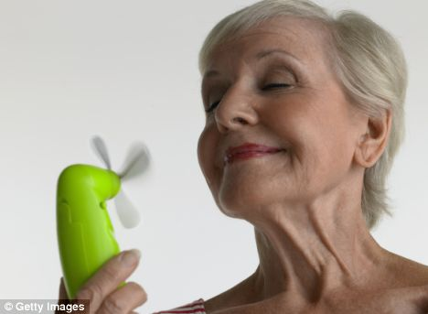
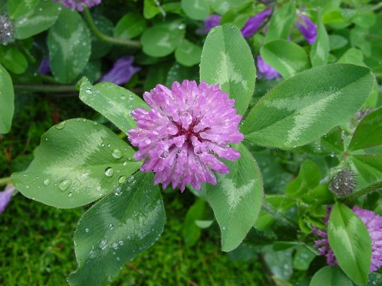

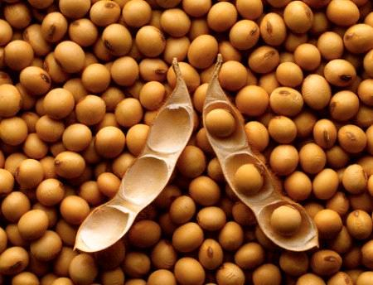
Doplňky s obsahem fytoestrogenů

Slide 73
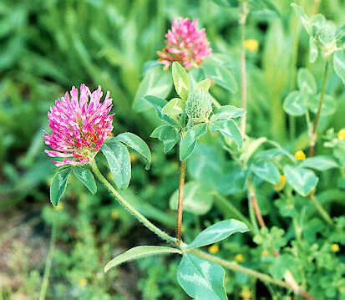
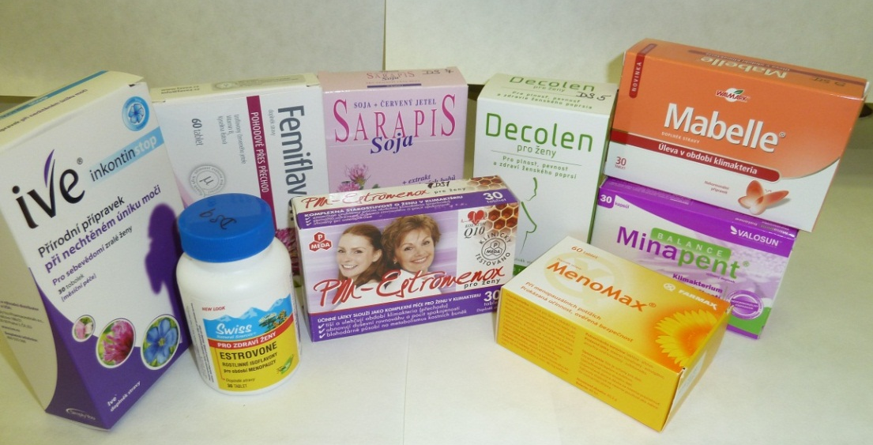
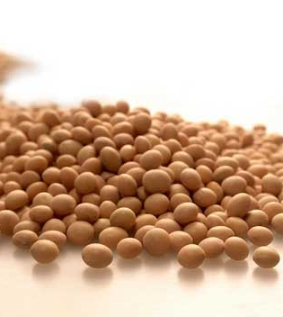
doplňky pro ženy v období menopauzy
Kód vzorku | Typ vzorku | Informace na obale | výrobce
1 | Lisované tablety | Sojové isoflavony extrakt (40%) 70 mg | Česká republika
2 | Lisované tablety | Isoflavony červeného jetele 30 mg | Česká republika
3 | Lisované tablety | Extrakt z červeného jetele 300 mg | Česká republika
4 | Lisované tablety | Extrakt z jetele - 90 mg; extrakt ze soji - 75 mg | Česká republika
5 | Lisované tablety | Kombinace 5 bylinných extraktů | USA
6 | Lisované tablety | Kombinace 2 bylinných extraktů - len a jetel | Česká republika
7 | Kapsle s práškovým extraktem | 25 mg isoflavonů | Česká republika
8 | Lisované tablety | 400 mg extraktu ze sojových klíčků, z toho 40 mg isoflavonů | Slovensko
9 | Lisované tablety | Sojový extrakt (50 mg, 40% isoflavonů-genistein, daidzein) | Česká republika

Slide 74
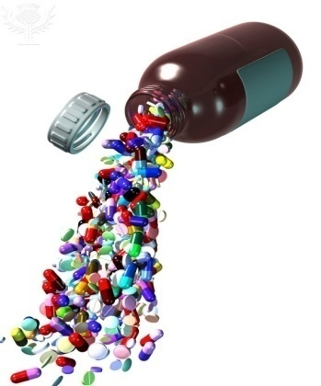
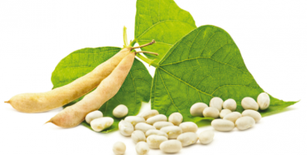
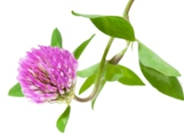
Zastoupení FE v doplňcích stravy
Produkt | Fytoestrogenů v 1 tabletě (mg) |  | Extrakt
 | Stanovený obsah | Uvedený obsah
DS 1 | 20,4 | 28 | Sójové isoflavony extrakt (40%) 70 mg, 20 mg Cimicifuga racemosa
DS 2 | 28,2 | 30 | Extrakt z červeného jetele
DS 3 | 1,0 | neuvedeno | Extrakt z červeného jetele 300 mg
DS 4 | 33,3 | neuvedeno | Suchý extrakt z natě jetele lučního 90 mg, suchý extrakt z plodů sóji 75 mg, suchý extrakt ze semen lnu setého 40 mg
DS 5 | 0,2 | neuvedeno | Jetel luční 5 mg
DS 6 | 37,4 | 40 | Kombinace extraktu ze lnu setého a jetele lučního
DS 7 | 21,6 | 25 | Extrakt ze sójových bobů 37,5 mg, extrakt z červeného jetele 25 mg
DS 8 | 17,1 | 40 | Extrakt ze sójových klíčků 400 mg
DS 9 | 10,9 | 20 | 50 mg extraktu ze sóji (40 % isoflavonů)
Z profilu fytoestrogenů lze charakterizovat surovinu pro výrobu doplňků stravy
Daidzein, genistein, glycitein a jejich glukosidy sója luštinatá
Navíc formononetin a biochanin A a jejich glukosidy jetel luční (kombinace)

Slide 75
Změny při skladování a zpracování
Obsah fytoestrogenů v potravinách závisí na technologickém zpracování suroviny
Při vaření se daidzein a genistein nerozkládají, ale pražení sójových bobů vyvolává ztráty okolo 21 % pro genistein a 15 % pro daidzein.
Zmrazené sójové boby obsahovaly o 20 – 30 % méně genisteinu a daidzeinu ve srovnání s čerstvými, skladování syrových bobů způsobilo významný pokles obsahu fytoestrogenů

Slide 76
Aditivní a antagonistické účinky
Aditivní účinky - fytoestrogeny podporující aktivitu endogenních estrogenů
Pokud je hladina endogenních (steroidních) estrogenů nízká, fytoestrogeny se spolu s nimi váží na příslušné receptory, čímž v podstatě suplují nepřítomnost endogenních estrogenů
Je-li naopak hladina steroidních estrogenů vysoká (běžně u žen), působí fytoestrogeny antagonisticky (jako antiestrogeny). Vazba fytoestrogenů na receptor je neefektivní – možnost bránit účinku vlastních steroidních estrogenů
Fytoestrogeny mohou působit jako antiestrogeny
Fytoestrogeny účinkují aditivně, jestliže je hladina steroidů nízká a antagonisticky, je-li hladina steroidů vysoká. Protože obsah endogenních steroidů během menstruačního cyklu kolísá, je možné, že fytoestrogeny mají v různou dobu jiný účinek

Slide 77
Interakce fytoestrogeny - endogenními hormony
Fytoestrogeny se podobně jako konjugáty steroidů metabolizují střevními bakteriemi na inhibitory či induktory enzymové povahy.
Vliv flavonoidů a fytoestrogenů na metabolismus estrogenů ve střevě - inhibice či stimulace hydrolytických procesů u žlučových konjugátů nebo inhibice tvorby estradiolu z estronu
Estron ze žluči se ve střevě redukuje na estradiol - zvýšení aktivity tohoto hormonu na 10ti násobek. Takto redukovaný aktivní estrogen může být ze střev reabsorbován.

Slide 78
Hypotetické schéma interakcí mezi lidskými estrogeny, rostlinnými fytoestrogeny a flavonoidy a střevní mikroflórou

Slide 79
Toxické účinky fytoestrogenů
Reprodukční schopnosti zvířat, krmených krmivem bohatým na fytoestrogeny se zhoršují
Test na krysách - zvýšení hmotnosti dělohy (z průměrné hodnoty 21mg až na 66 mg)
U myší exponovaných kumestrolem prokázány nedostatky ve vývoji a životaschopnosti embria
U ovcí spásajících jetel se může dostavit neplodnost
Dočasná neplodnost u krav krmených jetelovou siláží bohatou na fytoestrogeny
Samci - krmivo s vysokým obsahem biochaninu A - pokles (útlum) v kopulačním chování avšak ne pokles plodnosti.
Ve 40. letech v západní Austrálii problémem tzv. syndrom neplodnosti ovcí nazývaný jetelová choroba, jejímž původcem byl ekvol, metabolit formononetinu.

Slide 80
Toxické účinky fytoestrogenů
Kumestrol vyšší estrogenní aktivita než isoflavony, kumulativní účinek. Minimální dávka kumestanů způsobující poruchy rozmnožování u ovcí se pohybuje v rozmezí 20 až 50 mg/kg v sušině krmiva. Estrogenní aktivita je až 30-40 krát vyšší než u isoflavonů !
Diethylstilbestrol (syntetická látka s estrogenními účinky) původce defektních porodů, karcinogeneze a dalších účinků podobných s rostlinnými estrogeny, které jsou reproduktivně toxické u zvířat.
Genistein - nebyly prokázány výše uvedené efekty na plodnost nebo úmrtnost embryí, pokud dávka nepřekročila 250 mg/kg/den. K trvalým cystickým změnám ve vaječnících dochází po velké expozici genisteinu v dospělosti

Slide 81
Další účinky fytoestrogenů
Japonská dieta - Fytoestrogeny v alkoholických nápojích vyrobených ze sóji - vzestup duševní feminizace u některých chronických alkoholiků.
Metabolická studie - premenopausálníh ženy: podáváno 60g sójových proteinů denně (obohacených 45 mg isoflavonoidů) - změny v průběhu menstruačního cyklu - prodloužení folikulární fáze menstruačního cyklu (cca o 2,5 dne) a redukci hladin LH (luteinizační hormon) a FSH (folikulostimulační hormon)
Návrh: vyšší dávky isoflavonoidů v dietě, takové jako je odhadovaný denní příjem (150 až 200 mg/den) u japonských žen, které mohou příznivě působit na regulaci menstruačního cyklu a při menopause.

Slide 82
TOXICITA - souhrn
možnost vyvolání úmrtí plodu
předčasný porod či potrat
obecně zhoršení reprodukčních schopností
nedostatky ve vývoji embrya
pokles hladin LH a FSH (vliv na menstruační cyklus)
způsobení dočasné (trvalé) neplodnosti (ve 40. letech tzv. jetelová choroba – neplodnost • původce: equol)
útlum kopulačního chování
vzestup feminizace
inhibice thyroid peroxidázy - vznik mono-, di- a trijodoisoflavonů
Výše uvedené efekty pozorovány na zvířatech

Slide 83
Biologické účinky - diskuse
Estrogenní účinky podobné endogenním steroidním hormonům. Z toxikologického hlediska prokázány jak pozitivní biologické účinky (antioxidační a antikarcinogenní účinky), tak negativní projevy
Studie východní Asie (Japonsko, Čína aj.) na ženách (přirozený vysoký dietární příjem fytoestrogenů díky vysoké konzumaci sójových bobů a výrobků z nich) - prokázán pozitivní vliv na menstruační cyklus a průběh klimakteria. Úzký vztah mezi vysokým dietárním příjmem fytoestrogenů a nízkou incidencí rakoviny prsu a pohlavních orgánů (u mužů rakoviny prostaty).
X
Studie prováděné na zvířatech (krysy a ovce – krmeny na fytoestrogeny bohatými rostlinami) - možné negativní účinky: způsobení defektů u embryí, změny hmotnosti a funkcí pohlavních orgánů, projevy neschopnosti reprodukce, u samců útlum kopulační aktivity.

Slide 84
Biologické účinky souhrn
Negativní: poruchy při vývoji embrya
● dočasná či trvalá neplodnost, ztráta kopulační aktivity
● kognitivní poruchy (př. demence)
● vliv na funkci štítné žlázy - strumigeny
Pozitivní:  inhibice rozrůstání nádorových buněk
● diferenciace leukemických buněk
● prevence rakoviny prsu a prostaty
Rizika spojená s dietárním příjmem fytoestrogenů
→ další toxikologické studie
! obecný problém ! – korelační studie a studie na zvířatech

Slide 85
Fytoestrogeny a funkční potraviny
Prokázané příznivé účinky na lidské zdraví - fytoestrogeny součástí mnohých funkčních potravin na evropských i mimoevropských trzích
K obohacení potravin se nejčastěji využívají sojové frakce s vysokým obsahem izoflavonů (zvláště sojových proteinů)
Obohacené cereálie, nealkoholické nápoje, pekařské a mléčné výrobky a různé pochutiny s vysokým obsahem izoflavonů, u kterých výrobci proklamují pozitivní účinek na lidské zdraví.

Slide 86
Pozitivní účinky fytosetrogenů
Snížení frekvence návalů v menopauze
  Návaly trpí v menopauze až 93 % evropských a amerických žen
  50-80 mg/den
Potlačení růstu nádorových buněk (rakovina prsu a dělohy)
  Inhibice tyrosin-kináz, působení na estrogenové receptory
Osteoprotektivní účinky
  Zvýšení syntézy vit. D, stimulace příjmu Ca, zvýšení proliferace osteoblastů
  76-120 mg/den
Regulace vstřebávání železa do krve
Léčba aterosklerózy a kardiovaskulárních onemocnění
  Podpora vazodilatace, snížení hodnoty glykémie a rizika inzulinové rezistence
  Snížení hladiny LDL cholesterolu, zvýšení HDL cholesterolu
  Skrze hormonální regulaci
  54 mg/den
Antioxidační a protizánětlivé vlastnosti
Všeobecně lepší výsledky u části populace (30 %) schopné metabolizovat daidzein na equol
Notes:
Protirakovinné působení závisí i na stavbě těla a stavu menopauzy, koncentraci fytoestrogenů (podpora růstu nádoru – studie v Kanadě – nízké hladiny fytoestrogenů podporují růst nádoru a navíc potlačují lék při rakovině prsu)

Slide 87
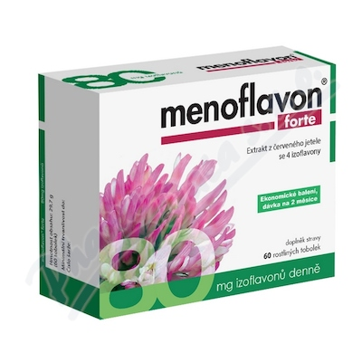

Doplňky stravy
Zdroj extraktu:
  Jetel luční (Trifolium pratense)
  Sója luštinatá (Glycine max)
genistein
diadzein
formononetin
biochanin A
diadzein,
glycitein,
genistein

Slide 88


Zdroj extraktu:
Len setý (Linum usitatissimum)
Alfalfa (Medicago sativa)
Stimulace estrogenových receptorů v prsou komplexem přírodních rostlinných látek fytoestrogenů vede ke zvětšení prsů. Přírodní fytoestrogeny způsobují, že prsní žláza začne opět růst a produkovat novou tkáň, čímž dochází ke zvětšování a zpevňování poprsí.
lariciresinol
isolariciresinol
marairesinol
secoisolariciresinol
Složky ze serenoy plazivé, smldince a fenyklu - významná množství čistě rostlinných fytoestrogenů, účinek je podpořen působením dalších složek: fytonutrientů a diosgeninu

Slide 89
Další extrakty v přípravcích pro ženy
Puerarie laločnatá (Pueraria lobata)
  Výluh z kořene
Andělika čínská (Angelica sinensis)
  Výluh z kořene
  „ženský ženšen“
Muira puama (Ptychopetalum olacoides)
  Výluh z listů
Curcuma cummosa
Řeřicha peruánská (Lepidium meyenii)
  Výluh z bulvy*
Pastala rozprostřená (Turnera aphrodisiaca)
  Výluh z listů*
Doporučená dávka daná výrobci:
40-100 mg/den
Nedostatečná standardizace
Kolísající obsahy fytoestrogenů mezi šaržemi
_{* Placebo efekt?}
Notes:
Těch druhů puerarií je celá řada, všechny hodně fe

Slide 90

Zdravotní tvrzení na obalu
Zdravotní tvrzení na seznamu „on hold“ pro Alfalfa a Jetel luční
  Teprve čekají na stanovisko EFSA
  Zatím se smí používat
  Výrobce musí pravidelně kontrolovat změny (příp. zákaz)
Podporuje menopauzální komfort
Pomáhá ke správné činnosti srdce
Přispívá k normálnímu stavu kostí
Vždy poznámka: nevhodné pro těhotné a kojící ženy !!!

Slide 91

75 mg (isoflavony)
Zmírňují negativní příznaky menopauzy, stimulují přirozenou tvorbu estrogenu, podporují harmonický průběh klimakteria.
Regulují hladinu cholesterolu. Předchází vzniku kardiovaskulárních onemocnění, osteoporózy, nádorových onemocnění prsu a urologických potíží. Antioxidant.
- 25 mg Novasoy TM - standardizovaný extraktu sóji (40% isoflavonů genstein a daidzen) a 50 mg standardizovaného extraktu z červeného jetele (8% isoflavonů genstein, daidzen, formononetin a biochanin).
Pro ženy s mírnými a středními menopauzálními symptomy; bezpečná náhrada při nesnášenlivosti, kontraindikaci nebo nedůvěře k syntetické hormonální léčbě, a to i při hormonálně závislých nádorových onemocněních.

Slide 93


Kudzu
Cesta ke střízlivosti
preparát Kudzu:
podporuje léčbu alkoholové a nikotinové závislosti
pomáhá osobám ohroženým vznikem závislosti na alkoholu
snižuje potřebu pití alkoholu
zpomalení rozkladu etanolu na aldehyd kyseliny octové
napomáhá při regeneraci organismu
podporuje produkci hormonů serotoninu a dopaminu v mozku
v kořenu kudzu izoflavony: daidzin, daidzein, puerarin a genistein

Slide 94


Fytoestrogeny v pivu a klimakterium
Studie českých vědců prokázala příznivý vliv fytoestrogenů v nízkoalkoholickém pivu na snížení negativního dopadu klimakteria na zdraví žen

Slide 95
Pro ženy?
! Při běžném způsobu výroby piva ztráty fytoestrogenů kolem 70 % - menší léčebný efekt.
Vyrobeno 8° pivo s obsahem alkoholu 1,9 % hmot z českého sladu a žateckého chmele. Nízká energetická zátěž - aby ženy netloustly.
Sumární obsah sledovaných fytoestrogenů 22,2 nmol/l - schopnost příznivě ovlivnit akutní klimakterické symptomy
Studie prokázala příznivý efekt dvouměsíční konzumace nízkoalkoholického piva obsahujícího fytoestrogeny na ovlivnění symptomů klimakterického syndromu. Zlepšení v pocitu únavy, slabosti a vyčerpanosti, pocitu zrychlení tepu nebo bušení srdce a u poruch spánku.

